Slide 1
从经济的角度看中国芯片为何迟迟难以崛起
电子科学与技术1701
潘陈昊

Slide 2
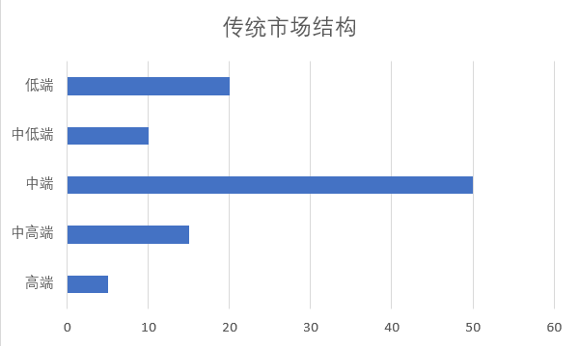
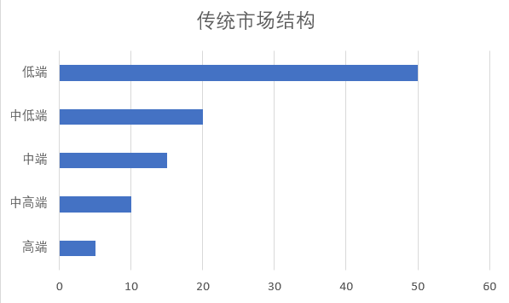
传统产业的结构

Slide 3

所以说呢，新进入市场的企业可以通过在中低端产品，得到利润，又因为作为一个跟随者，其开发（shanzhai）下一代产品的成本小于先驱者，所以便能逐渐进入并挤占高端市场。

Slide 4
但是芯片呢？

Slide 5
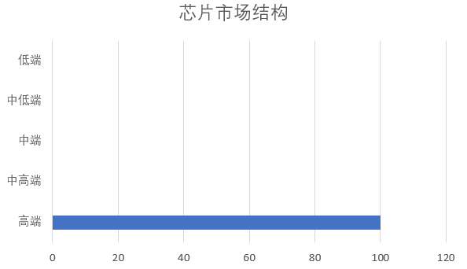
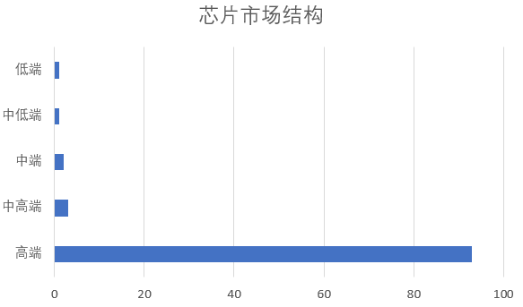
芯片市场结构

Slide 6

第一点新入企业根本无从进入市场，因为没有一家企业一开始就能生产高端产品，
并且在民用X86（电脑）芯片市场Intel和amd对于市场的垄断率接近100%（ps：可以
生产民用X86只有Intel，amd和威盛，而威盛不对普通市场开放），也就是很像是经
济学上的寡头垄断。

Slide 7
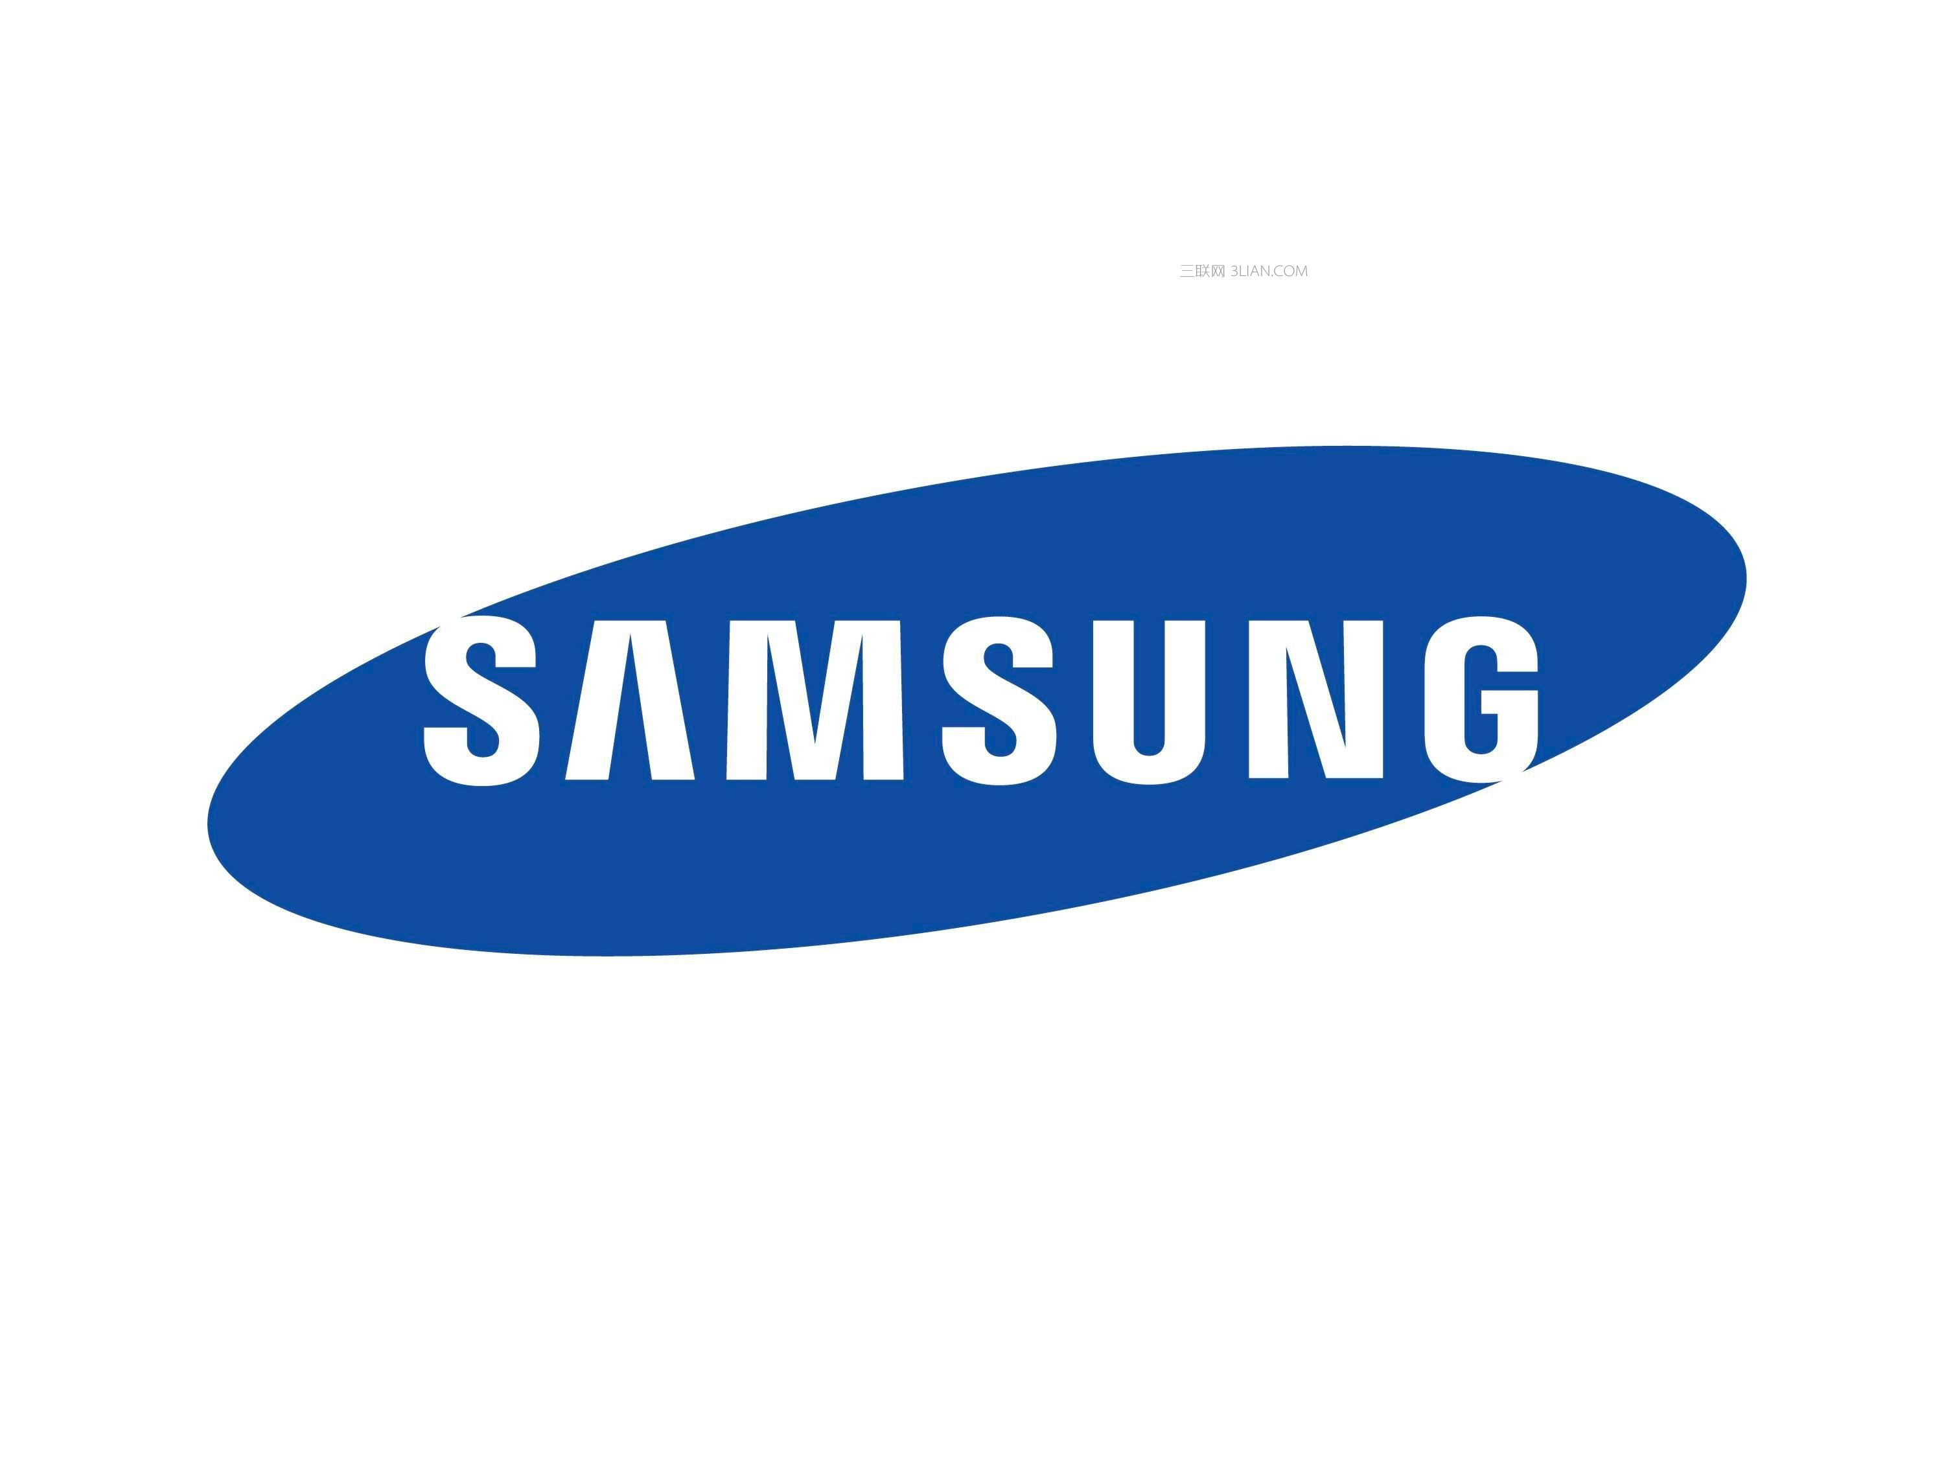
另一部分，则是像三星一众的储存芯片企业发动的反周期定律，打压与自己对位的芯片
生产商。
反周期定律：在市场因为某类产品过多而导致价格下跌时，依靠政府输血，进一步扩张
增加产能，进一步压低价格，迫使竞争对手退出

